Slide 1
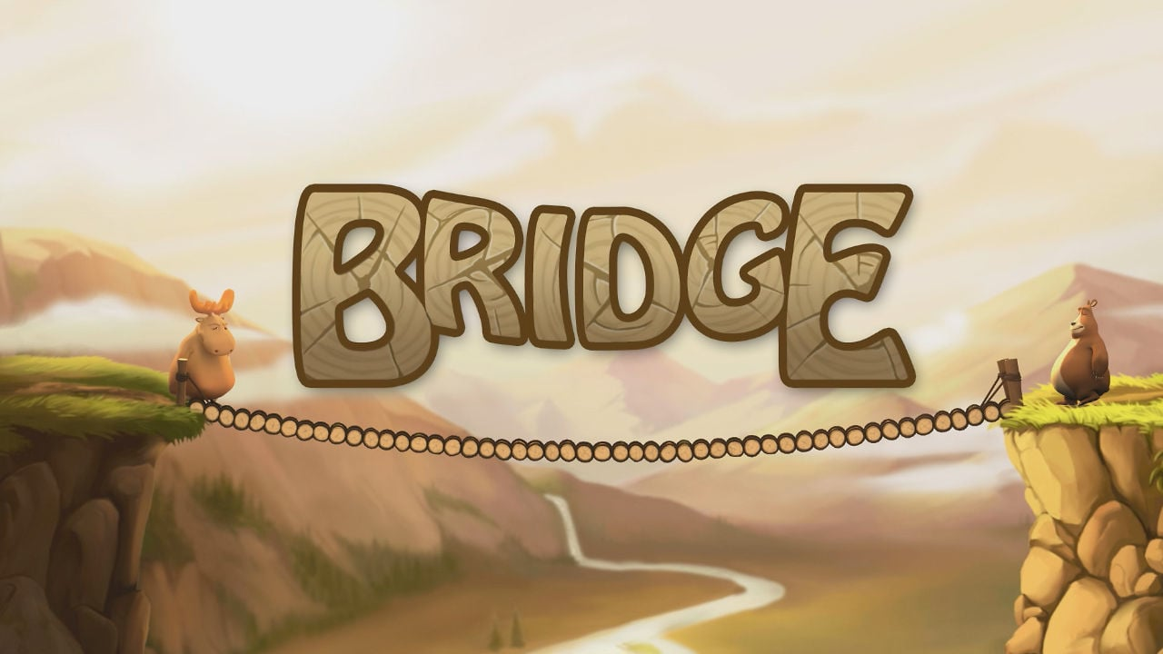
“Bridge”
Η ιστορία μέσα από τα μάτια των παιδιών..
Μια ιστορία που μας μαθαίνει να συνεργαζόμαστε και να σεβόμαστε ο ένας τον άλλον.
«Μαζί μπορούμε τα πάντα»

Slide 2
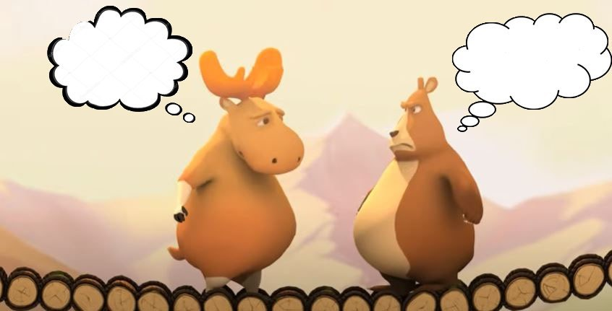
Θέλω να περάσω..
Πήγαινε
στην άκρη!
Εσύ να κάνεις
πέρα!! Κι εγώ θέλω να περάσω..

Slide 3
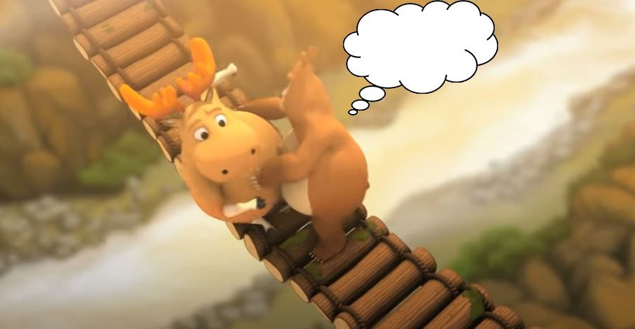
Κάνε στην
άκρη σου λέω!!

Slide 4
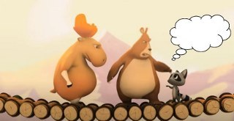
Τι θες κι εσύ τώρα? Φύγε από δω!!

Slide 5
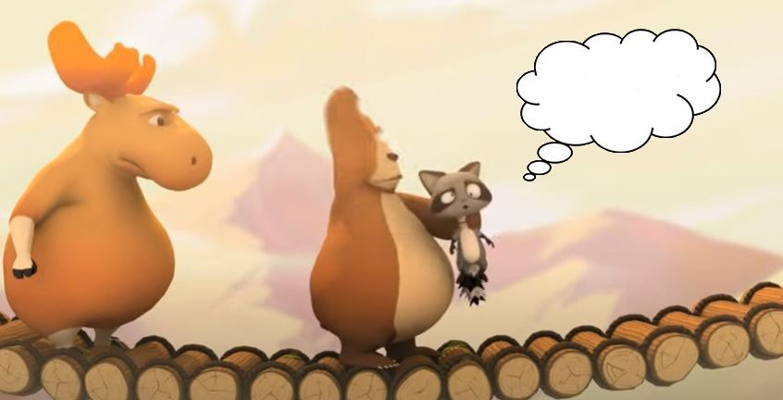
Μα τι κάνεις? Άσε με κάτω σου λέω…

Slide 6
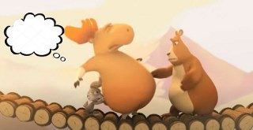
Θα κάνετε στην
άκρη, σας
παρακαλώ?

Slide 7
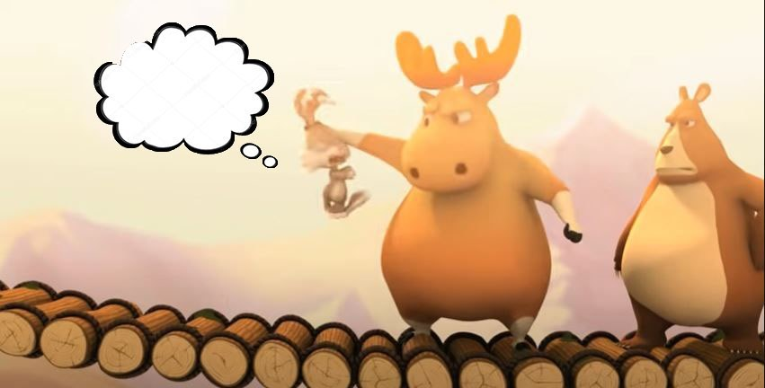
Μα γιατί μου τραβάς τ’ αυτιά?

Slide 8
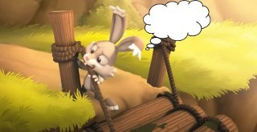
Τώρα θα δείτε τι θα κάνω κι εγώ.. θα ροκανίσω τα σχοινιά!!!

Slide 9
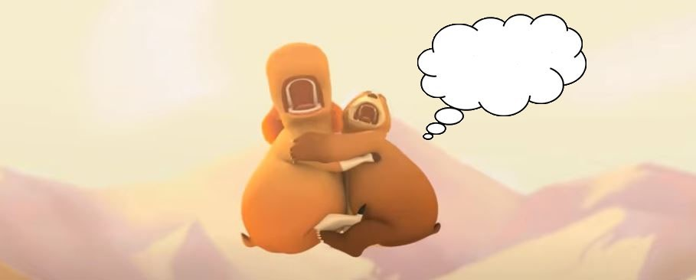
Βοήθεια,
πέφτουμε!!!!

Slide 10
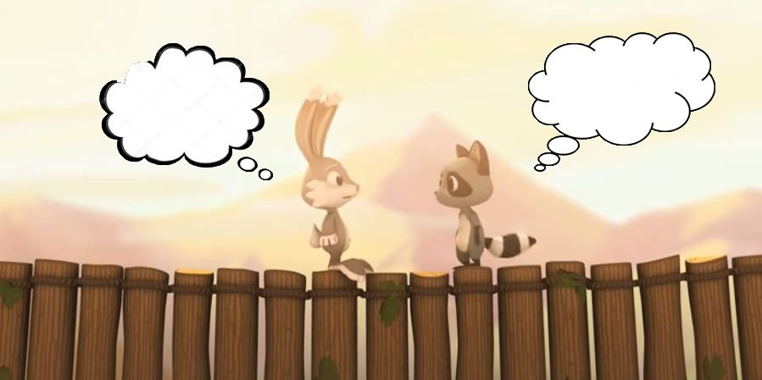
Μην ανησυχείς φίλε μου!! Θα σκύψω για να περάσεις!!
Έχεις καμιά
καλή ιδέα? Πώς
να περάσω
την γέφυρα?

Slide 11
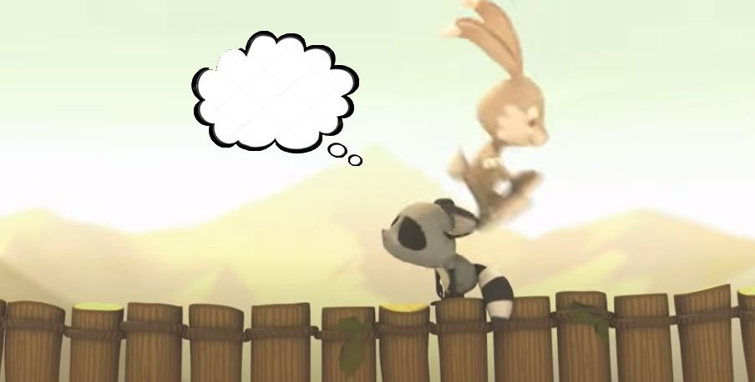
Ουπς!!!Τα κατάφερα.
Ουπς!!!Τα καταφεραμε.

